Slide 1
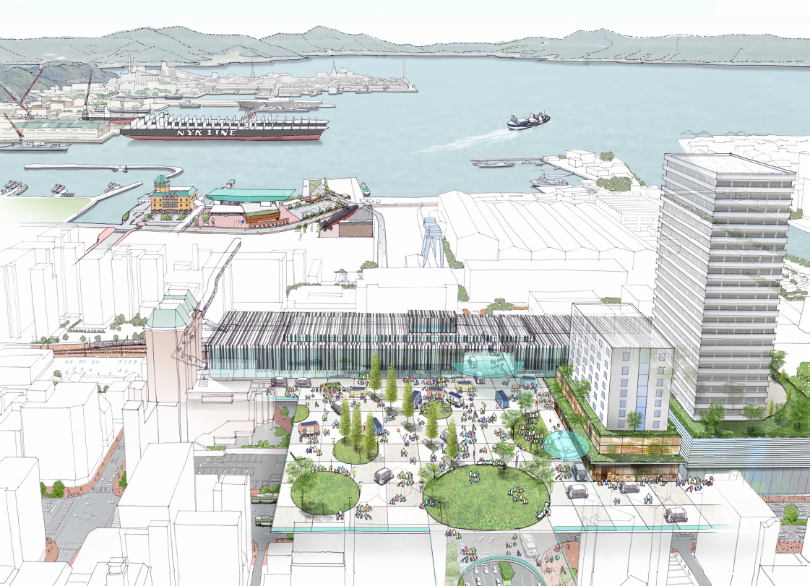
企業版ふるさと納税
ご支援いただいた企業のご紹介
公・民・学の連携で 未来を創る まちをリ・デザインする
令和６年１月寄附
寄附金額：１，０００万円
株式会社マクニカ
【本社所在地】 横浜市港北区新横浜一丁目６番地３
【代 表 者】 代表取締役社長 原 一将
当社は、呉駅周辺地域総合開発の実施事業者である「くれみらい」の構成企業であるとともに、
呉市と「次世代を担う若者のチャレンジ支援等に向けた包括連携協定」を締結している連携企業
であり、呉市が推進する呉駅周辺地域総合開発を通じた地域貢献を行います。

